Slide 1
EL PAcCTO en Uruguay
Ficha-País
Uruguay es particularmente estable en el Cono Sur y en América Latina. Sin embargo, en los últimos años, se ha producido un aumento de los niveles de violencia y existe una creciente preocupación por el crimen organizado. Aprovechando la tranquilidad y estabilidad del país, se ha demostrado que varios grupos internacionales del crimen organizado se han implantado en Uruguay, donde mantienen, en particular, importantes actividades de lavado de activos.
Además, con una población de más de 3 millones de habitantes, las instituciones de la cadena penal tienen un tamaño reducido y el nivel de especialización de los actores en materia de crimen organizado es limitado. La tasa de privación de libertad, que supera los 300 por 100.000 habitantes, a pesar de los bajos niveles de violencia, coloca a Uruguay como líder del ranking de los países de Sudamérica, lo que implica una reflexión sobre el uso de la privación de la libertad y la oportunidad de extender las medidas alternativas a la prisión.
#SomosELPAcCTO

Slide 2
Uruguay: contexto
Cooperación Policial
Sistemas Penitenciarios
Desde el inicio del proceso de reforma integral y modernización de la Policía Nacional en 2013, Uruguay ha visto como se producía tanto una disminución del 3% de los delitos totales, así como una disminución del tiempo de respuesta medio de la policía de 30 minutos a entre 10 y 5 en casos de emergencias de prioridad 1.En este marco, EL PAcCTO ha contribuido directamente a fortalecer este proceso de modernización mediante el apoyo técnico en la formación policial especializada; las técnicas de intervención de equipos tácticos y negociadores en situaciones con rehenes; y, el intercambio de información y la gestión integral y descentralizada de fronteras terrestres.
Uruguay tiene una alta exposición a la infiltración en el sistema penitenciario del Crimen Transnacional Organizado (CTO) como sucede en los países limítrofes, Brasil, Argentina y Paraguay. Por ende, la estrategia de acción del componente penitenciario apunta a la realización de iniciativas preventivas que logren disminuir este riesgo. La elevada tasa de encarcelación (la tercera más elevada de Latinoamérica), uno de los factores prioritarios a abordar, favorece el reclutamiento de nuevos miembros por parte de jefes de organizaciones del CTO.
Transversal: Lavado de Activos
Cooperación entre
Sistemas de Justicia
Criticado por la inadecuación de su legislación y una cierta complacencia en materia de lucha contra el lavado de activos por organismos internacionales como el GAFI, Uruguay considera como prioritaria una lucha más determinada contra este fenómeno. El PAcCTO está trabajando con todas las instituciones interesadas (8 en total) en reforzar la especialización y coordinación interinstitucional de los actores que trabajan en este ámbito. Con la puesta en marcha de un Equipo Multidisciplinar Especializado en la materia, se pretende mejorar la capacidad y eficacia en la lucha contra el lavado, que se tendrá que completar con una evolución de la normativa enfocada, en particular, en el levantamiento del secreto.
La República Oriental del Uruguay se encuentra en un momento histórico desde la perspectiva procesal penal. El 1 de noviembre de 2017 entra en vigor el Código de Proceso Penal, que implica la adopción del sistema acusatorio puro y con ello la necesidad de mecanismos de cooperación entre el Ministerio Público con la policía y otras instituciones. El Programa EL PAcCTO está desarrollando un importante conjunto de actividades que van de lo regional a lo nacional en la mejora de dos aspectos fundamentales, la cooperación judicial internacional y la lucha contra los grandes tráficos.

Slide 3
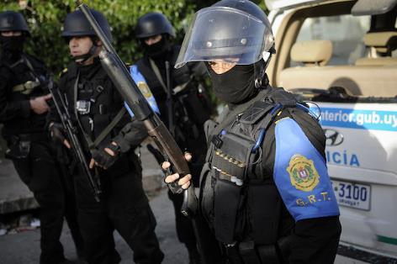
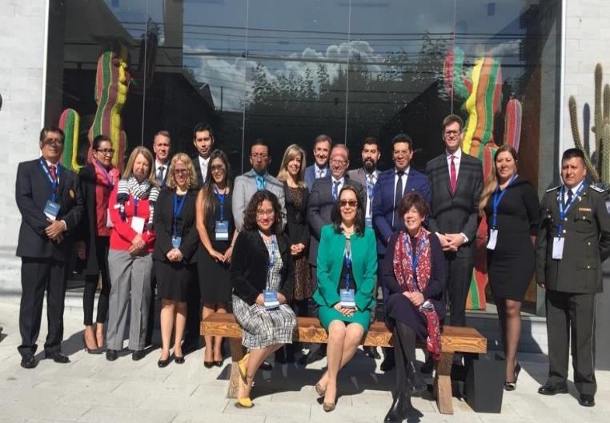
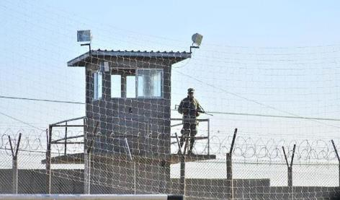
Comunicación
(BLOG) Uruguay: una reforma policial que privilegia la formación
(BLOG) Capacitación y cooperación contra el lavado de activos
(BLOG) Los Equipos Multidisciplinares Especializados (EMEs), una fórmula innovadora para luchar contra el crimen organizado
Taller sobre “Trata de Seres Humanos”
Funcionarios policiales de Uruguay visitan los servicios especializados en negociación e intervención en casos de secuestro en París.
Fiscales de Uruguay participan en el taller para la constitución del Equipo Conjunto de Investigación

Slide 4
Áreas de Intervención/ Líneas de trabajo
Cooperación Policial
Cooperación entre Sistemas de Justicia
Sistemas Penitenciarios
1. Cooperación policial internacional
1.1 Mecanismos de cooperación de servicios operacionales
2. Capacidades operacionales de las instituciones policiales
2.1 Especialización en técnicas de investigación
2.2 Academias y entes policiales de formación
3. Lucha contra grupos criminales internacionales
3.1 Intercambio de información en la lucha contra maras/pandillas
4. Lucha contra los grandes tráficos
4.1 Lucha contra la trata y el tráfico de seres humanos
1. Cooperación judicial internacional
1.1 Normativa y práctica de la cooperación judicial internacional
1.2 Herramientas telemáticas de cooperación judicial internacional
1.3 Equipos Conjuntos de Investigación
1.4 Cooperación regional, con EUROJUST y la Red Judicial Europea
2. Capacidades operacionales de las instituciones de justicia
2.1 Instrumentos de coordinación interinstitucional
2.2 Sistemas de control interno
3. Privación de los beneficios del delito
3.1 Gestión de bienes embargados en procedimientos penales
4. Lucha contra los grandes tráficos
4.1Trata de seres humanos
4.2 Lucha contra los delitos ambientales
1. Gestión penitenciaria
1.1 Sistemas de datos
1.2 Clasificación de la población penal
1.3 Diseño y organización de infraestructuras
2. Capacidades operacionales de las instituciones penitenciarias
2.1 Carrera penitenciaria
2.2 Programas de formación y especialización
3. Régimen y tratamiento de la población penal y penitenciaria
3.1 Ejecución de medidas alternativas
4. Lucha contra el crimen transnacional organizado
4.1 Inteligencia penitenciaria
4.2 Lucha contra la infiltración
Transversal
Lavado de Activos

Slide 5
Historias de éxito
Operación de rescate
A través de la formación, tanto en Francia como en Uruguay, en técnicas de intervención y de negociación del Grupo Especial de Operaciones (GEO) y la Unidad Táctica de Negociadores (UTN) de la Guardia Republicana del Uruguay, en marzo de 2019 se consiguió liberar a 14 rehenes que habían sido tomados en una tienda en Montevideo.
Código Común de Principios Deontológicos
EL PAcCTO organizará en 2019 una actividad regional con el Ministerio Público de Uruguay y la AIAMP con el objetivo de que los fiscales generales de todo el continente, así como los integrantes de los ministerios públicos respectivos, dispongan de un código común de principios deontológicos.
Escuela de Investigación Criminal
El proceso de modernización de la Escuela de Formación Policial ha permitido la creación de la Escuela de Investigación Criminal (EIC) que se encarga de formar a los oficiales en técnicas complejas de investigación. Al mismo tiempo, el desarrollo de la EIC ha dado lugar a la creación del Departamento de Investigación Criminal dentro de la Policía Nacional que se focaliza en aquellos casos de especial complejidad como pueden ser lavado de activos y trata de seres humanos.
Impulso del Grupo Especializado en Asuntos Penitenciarios de Mercosur
En la XLVII reunión de ministros de Justicia del Mercosur del 8 de junio de 2018 fue aprobada la propuesta, promovida por El PAcCTO, de transformar el Grupo Ad-hoc sobre Desarrollo de Proyectos y Mejora del Sistema Penitenciario del Mercosur, en un grupo estable denominado “Grupo Especializado en Asuntos Penitenciarios”.

Slide 6
Resultados
Centro Latinoamericano de Cooperación Policial
EL PAcCTO está apoyando el proyecto de desarrollo de un Centro Latinoamericano de Cooperación Policial entre Uruguay y Brasil, además del desarrollo de una política pública integral de lucha y prevención de las maras y las pandillas en el país; y el fortalecimiento de las técnicas complejas de investigación y actuación policial dentro de los GEO, la UTN y de la Escuela de Investigación Criminal.
Nuevo borrador de proyecto normativo
La asesoría desarrollada en materia de mejora de la normativa nacional sobre cooperación jurídica internacional ha permitido arrojar un borrador de proyecto normativo que debe servir de modelo para una nueva generación de leyes en la materia, adaptada a las necesidades propias del s. XXI.
Sensibilización sobre la infiltración del Crimen Transnacional Organizado
Durante el primer año de actividad se ha logrado sensibilizar a las máximas autoridades del Instituto Nacional de Rehabilitación (INR) y el Instituto Nacional de Inclusión Social Adolescente (INISA) sobre la importancia de adoptar medidas preventivas a la infiltración del CTO en los sistemas penitenciarios. Por este motivo, Uruguay participará en la visita de estudio en Italia sobre circuitos diferenciados de alta seguridad prevista en 2019.

Slide 7
Instituciones vinculadas con EL PAcCTO en Uruguay
Institución | Punto focal | Componente
Ministerio del Interior | SÍ | POL / PEN / TRA
Fiscalía General de la Nación | SÍ | JUS / TRA
Suprema Corte de Justicia | SÍ | JUS / TRA
Ministerio de Educación y Cultura | SÍ | JUS
Agencia Uruguaya de Cooperación Internacional (AUCI) | SÍ | TRA
Secretaría Nacional para la Lucha contra el Lavado de Activos y Financiamiento del Terrorismo (SENACLAFT) | NO | TRA (lavado)
Banco Central del Uruguay (UIF) | NO | TRA (lavado)
Dirección General Impositiva | NO | TRA (lavado)
Dirección General de Aduanas | NO | TRA (lavado)
Banco de Previsión Social | NO | TRA (lavado)
Junta de Transparencia y Ética Pública (JUTEP) | NO | TRA (lavado)
Instituto Técnico Forense | NO | TRA (lavado)
Policía Nacional | NO | POL
Guardia Republicana | NO | POL
Escuela de Formación Policial | NO | POL
Instituto Nacional de Rehabilitación (INR) | SÍ | PEN
Instituto Nacional de Inclusión Social Adolescente | NO | PEN

Slide 8
EL PAcCTO en Uruguay
Ficha-País
#SomosELPAcCTO

